Slide 1


Medical Device Quality Management Systems
Strategy and Techniques for Improving Efficiency and Effectiveness
Стратегия систем управления качеством медицинских изделий и методы повышения эффективности и результативности
Course№1: Quality Management systems (General Requirements)
Курс№1: Системы менеджмента качества
(Общие требования)
https://www.regdesk.co/wp-content/uploads/2019/09/bbe0ebe6-d5ca-48b1-a280-37ea5d2070de-1280x720.png
https://www.pharmalex.com/wp-content/uploads/2019/04/QMS.jpg

Slide 2
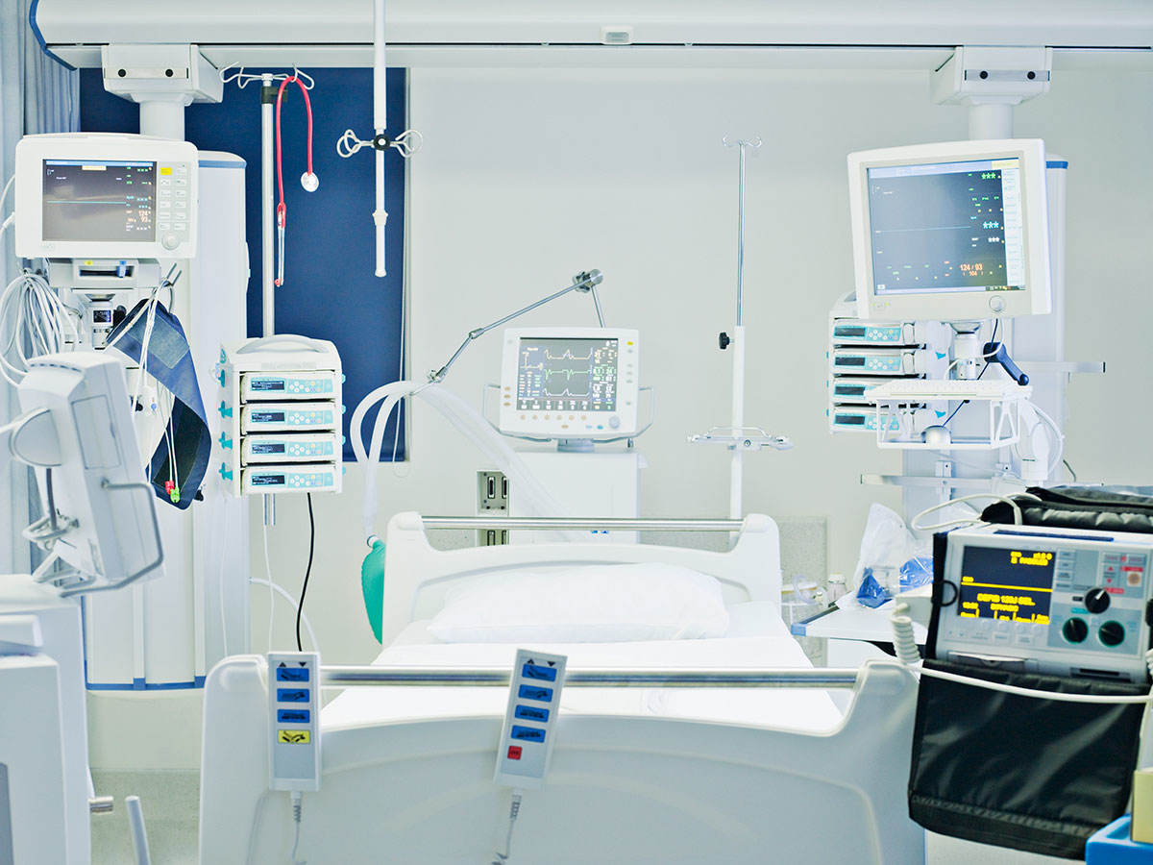
ВВЕДЕНИЕ
Мир управления качеством в индустрии медицинского оборудования претерпел значительные изменения, представленные публикацией новой редакции стандарта ISO 13485, редакции 2016 года. Эта редакция ставит перед организациями новые задачи, а также меняет старые задачи. Этот курс представляет собой полное руководство по реализации всех требований стандарта. Чтобы представить читателю практическое и полезное руководство, я дал определение своей политики и целей в области качества.
Представление и обзор требований стандарта ISO 13485: 2016 посредством анализа, интерпретации и демонстрации, с объяснениями, проницательными примерами и событиями из различных отраслей и секторов.
Мои цели в области качества для наших студентов
Приверженность высочайшему уровню консалтинга в отношении ISO 13485: стандарт 2016.
Рассмотрение всех тем и вопросов, связанных с реализацией продукт или услуга со ссылкой на различные типы процессов и продукты.
Обеспечение поддержки в реализации эффективного качества система управления.
Облегчение документирования процессов.
Ссылка на новые задачи, представленные в ISO 13485: стандарт 2016.
https://www.ul.com/sites/g/files/qbfpbp251/files/styles/hero_boxed_width/public/2020-05/BNG-UL120-Altered-Medical-Devices-1200x900.jpg?itok=igwsH8rY

Slide 3
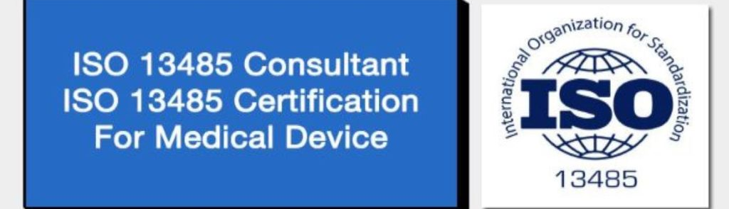
Это руководство разработано и структурировано так, чтобы отражать стандартную таблицу содержания, чтобы упростить навигацию и использование.
Каждый раздел и подраздел стандарта обсуждается и анализируется с точки зрения качества и регулирования, таких как последствия для организации - ее процессы, управление рисками, ресурсы, инфраструктуры, рабочая среда, контроль и эффективность, а также документы и записи.
Стандарт ISO 13485: 2016 действует как сложная сеть предварительных требований с отношениями между ними. Включена полная и исчерпывающая ссылка на взаимосвязь между различными разделами и подразделами.
Преобразование слов в действия - книга поможет в переводе требования и цели в возможные действия и задачи. Это визуализирует ситуации с повседневными событиями из разных секторов, филиалы, а также продукты или услуги.
В этом курсе представлены общие требования и основные принципы системы менеджмента качества. В этом разделе представлены основы СМК. Во-первых, позвольте мне рассмотреть основные требования.
https://isoregistrationservices.com/wp-content/uploads/2020/04/page-17-1024x357.jpg

Slide 4
Прежде чем мы начнем раскрывать требования курса 1 и их реализации, важно знать некоторые термины и определения: Процесс A - набор взаимосвязанных или взаимодействующих действий, которые преобразуют входы в выходы и достигают определенной цели организации. Эти действия требуют распределения ресурсов, таких как люди и материалы. Роль организации - роль организации определяет какие виды деятельности в области качества, регулирования и контроля организация должна планировать и внедрять в своей СМК. Роль организации определяется в соответствии с фазой жизненного цикла медицинского изделия, в которой организация принимает участие, и действиями, которые организация выполняет при поставке, предоставление, обслуживание, послепродажные обязательства и отношения с пользователем или пациентом медицинского оборудования. Организация должна предоставить документацию о своей роли. Объем процесса. Объем процесса точно определяет, где процесс начинается и заканчивается, каковы связанные с ним входы и выходы, и какие виды деятельности включены и исключены. Поставщик процесса - поставщик входных данных для процесса (данные, информация, товары или услуги). Поставщик может быть внешним поставщик, который поставляет, например, товары или материалы, или внутренний поставщик - организационная единица, которая поставляет ресурсы процесс. Заказчик процесса - получатель выходных данных процесса (данных, информации, товаров или услуг). Заказчик определяет, какие результаты ожидаются в соответствии с его потребностями. Клиенты могут быть внешними, конечными или внутренними. Входы - определенные требования, которые необходимо внедрить в процесс чтобы начать процесс. Вход будет обработан процессом или активностью. Результат - указанный ожидаемый или предполагаемый результат процесса. Риск - комбинация вероятности возникновения не выполнение спецификаций процесса или требований заказчика.

Slide 5
Стандарт ISO 13485 довольно четко декларирует в курсе 1, на каких принципах должна быть установлена СМК:
Создание системы менеджмента качества в соответствии со стандартом ISO 13485: 2016.
Выявление и интеграция соответствующих нормативных требований в СМК
Определение процессов и их взаимодействия, необходимых для работы данной СМК.
Идентификация ресурсов, необходимых для СМК или требуемых нормативные требования
Обеспечение достижения запланированных результатов
Постоянное поддержание эффективности СМК посредством улучшение

Slide 6
Важное сообщение здесь заключается в том, что для обеспечения соответствия медицинского оборудования или сопутствующая услуга, а также для эффективного удовлетворения требований потребителей и регулирующих органов, а также других потребностей и ожиданий других соответствующих заинтересованных сторон, должна быть создана и поддерживается - СМК.
Это основано на принципах качества, предложенных в стандарт ISO 13485.
Это определено, запланировано, реализовано и контролируется.
Это сфокусировано на нормативных требованиях - СМК должна использовать методы для выявления, понимания и реализации нормативных требований в любом регионе, в котором действует организация, и должна разработать процессы для удовлетворения этих требований.
Это планируется в соответствии с ролью организации в жизненный цикл медицинского изделия.
Чьи действия и процессы отвечают потребностям и ожиданиям заинтересованных сторон.
В котором реализован подход, основанный на оценке риска.
Чьи ресурсы идентифицированы, планируются, распределяются и контролируются.
Чьи процессы и действия управляются и взаимосвязы ясны.
Это постоянно анализируется и контролируется - анализ данных и
информация реализуется, а решения основываются на фактах.
Это поддерживает улучшение и эффективность за счет сбора
доказательства и их анализ.
Это поддерживается высшим руководством - через лидерство цель и стратегическое направление организации учредил. Лидерство должно создавать среду для установления соответствующая политика в области качества, в которой сотрудники могут быть полностью вовлечены и могут быть достигнуты цели в области качества.
О чем осведомлены сотрудники организации.
Это использует данные послепродажной деятельности для улучшения и обновления своих процессов и продуктов, а также безопасности продуктов.

Slide 7
Определение применимых нормативных требований является критическим этапом в разработке СМК, поскольку нормативные требования будут определять вашу СМК, ее элементы и операции. Это также необходимо для следующего этапа документирования ролей организации. Применимые нормативные требования также зависят от класса риска устройства и от нормативной системы страна. Важно найти точки пересечения между нормативными и стандартными требованиями, поскольку они влияют друг на друга. Правила для систем качества диктуют:
Методы, средства и средства контроля, используемые производителем при проектировании, производстве, упаковке, маркировке, хранении, установке, обслуживании и послепродажной обработке медицинских изделий.
Требования, которым должен следовать поставщик при регистрации и продаже медицинского устройства в регионе и применении методов послепродажной деятельности.

Slide 8
Цели нормативных требований, относящиеся к требованиям стандарта ISO 13485:
  Обеспечение выполнения определенных действий по реализации медицинского изделия
  Развитие взаимоотношений между организацией и регулирующие органы
  Разработка основных критериев приемки:
    Требования к безопасности и производительности
    Требования к системам качества
    Требования к упаковке и маркировке
    Административные требования, такие как регистрация
  Контроль импорта медицинских изделий в регион.
  Контроль местного производства
  Создание основы для постмаркетингового надзора
  Обеспечение обучения и подготовки пользователей
  Рассмотрение и утверждение политик и соответствующих стандартов.
  Управление национальной системой оповещения.

Slide 9
Типы нормативных требований могут отличаться от одного другой, означающий, что у них могут быть другие юридические статусы, которые будут определять степень обязательств, ожидаемых организацией. Типы нормативных требований могут быть:
  Нормативные документы
  Директивы
  Решения
  Рекомендации
  Мнения
  Стандарты.

Slide 10
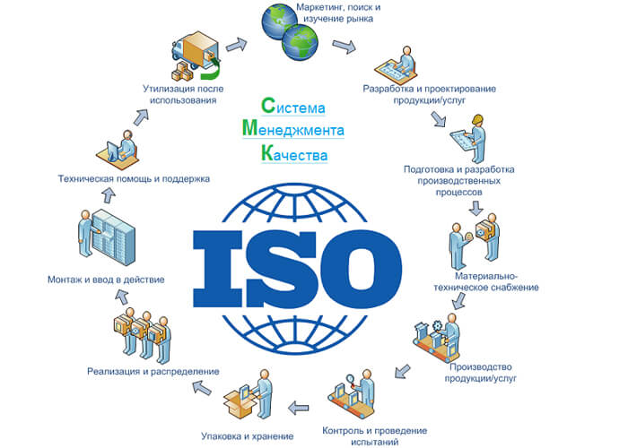
Поддержание эффективности СМК
От организации требуется поддерживать результативность СМК в соответствии с требованиями стандарта ISO 13485 и применимыми нормативными требованиями. Что конкретно означает эффективность в отношении СМК? Эффективность - это степень реализации запланированных мероприятий и достижения запланированных результатов; что-то планируется, и степень результатов проверяется на соответствие ожидаемым целям. Это выполняется для достижения систематического улучшения. Требуется поддерживать процессы и документированные системы, которые позволят организации постоянно оценивать, эффективна ли ее система менеджмента качества и когда необходимо перепланировать ее дальнейшие шаги. Это будет достигнуто за счет использования нескольких инструментов качества, предложенных стандартом ISO 13485, которые предназначены для поддержания эффективности СМК, например, целей в области качества. Достижение этих целей позволит улучшить систему менеджмента качества. Цели могут включать графики, определенные временные рамки для ответов, результаты процессов, сокращение возвращаемых товаров и так далее. Цели должны быть измеримыми, чтобы их можно было сравнивать с критериями.
https://certification-portal.ru/wp-content/uploads/2016/10/cmk.jpg
Эффективность СМК во многом зависит от способности организация для достижения запланированных результатов - ожидания заинтересованных сторон. Следовательно, определение потребностей и ожиданий соответствующих заинтересованных сторон - требований потребителей и требований безопасности, а также требований регулирующих органов - дает организации возможность разработать и спланировать эффективную систему менеджмента качества. Поддержание результативности СМК достигается за счет реализации конкретных мер и действий по совершенствованию процессов СМК (достижение целей и поддержание результативности). Следующим шагом в поддержании эффективности является способность распознавать, где эти ожидания не оправдываются, и реагировать соответствующим образом.

Slide 11
Требование курса первого относительно содержания эффективность СМК здесь скорее концептуальная, чем практическая. Другими словами, ожидается, что вы внесете идею поддержания эффективности СМК в концепцию вашей СМК, разработаете эти организационные инструменты и системы для выявления случаев, когда эффективность СМК не поддерживается, и примените определенные инструменты качества. для поддержания этой эффективности, например, упоминание об этом в политике качества и инициирование действий, которые будут поддерживать эффективность:
Возьмите на себя обязательство определять и развивать надлежащее качество цели.
Планируйте внедрение, обслуживание и контроль определенных показатели результативности и эффективности процессов или процесса выходы (продукты или услуги).
Планировать и осуществлять мониторинг и измерения тех индикаторов.
Инициировать улучшение работы СМК.
Распределить ресурсы и инициировать действия по сокращению несоответствий.
Распределить ресурсы и инициировать корректирующие и предупреждающие действия.

Slide 12
Важно, чтобы определенные процессы ссылались на соответствующие требования стандарта ISO 13485 и применимые нормативные требования. Что я имею в виду? Стандарт ISO 13485 предъявляет нам множество требований к менеджменту качества, таких как анализ со стороны руководства, управление ресурсами, а также множество требований к качеству работы СМК. Применимые нормативные требования обязывают вас выполнять определенные действия и процессы. Например, когда вы разрабатываете процесс предложения или продажи продукции клиенту, вы должны учитывать спецификацию - Процессы, связанные с клиентом, таких как:
Определение требования, указанные заказчиком.
Определение применимые нормативные требования, относящиеся к продукту.
Убедиться, что требования к продукту определены и задокументированы.
При определении и проектировании процессов, включенных в СМК, необходимо включать такие операционные требования к качеству. На практике я бы разработал матрицу, демонстрирующую применимые элемент СМК, такой как процесс, форма и т. д., Для каждого требования стандарта ISO 13485.

Slide 13

Документация СМК
https://trts.info/uploads/article/5cf13b00ea74a.jpg
Стандарт ISO 13485 требует документирования процессов, операции и действия, составляющие СМК. Я продвигаю это как часть стандартизации в организациях; документация создает систему для проектирования, анализа и реализации процессов. Объем и уровень детализации документации должен определяться организацией в соответствии с ее потребностями, но имейте в виду, что вам придется обосновать это.

Slide 14
Если вы решите вести мало детализированную документацию во время аудита, вы должны показать, насколько этой документации достаточно. Документация разделена на два уровня:
Организация должна определить, как процессы, операции и действия должны быть документированы. Здесь под стандартом понимаются схемы процессов, процедуры и стандартные процедуры, рабочие инструкции и т. Д.
Организация должна определить, какие выходы процесса должны служить свидетельством и поддерживаться в форме записей процессов, операций и действий.

Slide 15
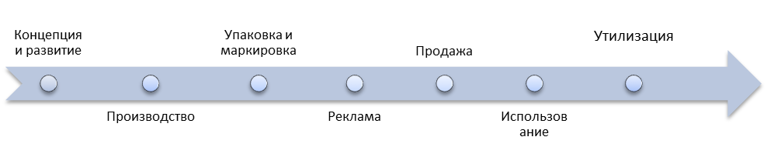
Использование процессного подхода
Стандарт ISO 13485: 2015 основан на процессном подходе, чтобы позволить организации эффективно планировать свои процессы и их взаимодействия. Насколько эффективно? Эффективность организации во многом зависит от ее способности выполнять несколько взаимосвязанных действий одновременно для достижения намеченных результатов - удовлетворения требований потребителей, безопасности и нормативных требований. Эти отношения следует планировать, управлять, расставлять приоритеты и контролировать. Стандарт ISO 13485 требует принятия системы процессов внутри организации. Эта система процессов требует идентификации, применения и реализации процессов в организации, определения их последовательностей и взаимосвязей, а также применения их средств управления. Целью здесь является разработка и планирование процессов и методов реализации продуктов или услуг.
Диаграмма 1: Основные этапы жизненного цикла медицинского устройства.

Slide 16
Организация должна задокументировать роль, которую она взяла на себя о реализации и поставке медицинского изделия. Но прежде чем мы начнем обсуждать роль организации, мы должны рассмотреть различные фазы жизненного цикла медицинского устройства, потому что роль организации будет зависеть от фаз, на которых организация активна. Понимание различных фаз жизненного цикла медицинского устройства является основным этапом в разработке эффективной системы менеджмента качества в индустрии медицинского оборудования.
По сути, существует семь основных этапов жизни медицинского учреждения устройство от зачатия и разработки до утилизации. Я иллюстрирую их в Диаграмме 1.
Жизненный цикл также диктует различные необходимые роли и функции в организации, и эти роли и функции должны быть идентифицированы.
Обычно, но не обязательно, производитель медицинского устройства обычно управляет первыми тремя фазами жизненного цикла медицинского устройства:
          Концепция и развитие
          Производство
          Упаковка и маркировка.

Slide 17
Совместная ответственность в производстве, передаче и доставке медицинского устройства, а также в обучении пользователя или пациента
Производитель
Регулирующие органы
Продавец
Пользователь или пациент
Диаграмма-2: Отношения между заинтересованными сторонами в течение жизненного цикла медицинского устройства.

Slide 18
Следующие фазы жизненного цикла, реклама и продажа, обычно выполняется импортерами, дистрибьюторами, розничными торговцами и производителями, продающими медицинское оборудование. Кроме того, в жизненном цикле принимают участие пользователи и регулирующие органы. Регулирующие органы несут ответственность за обеспечение безопасности и эффективности медицинских устройств, продаваемых в их стране или регионе. Как видите, все заинтересованные стороны должны работать вместе. Cвязь между четырьмя проиллюстрировано на Диаграмме 2.
Давайте рассмотрим требования стандарта ISO 13485.
Документация системы менеджмента качества должна включать:
Документированное заявление о политике качества.
Задокументированное заявление о целях в области качества: руководство по качеству.
Документированные процедуры, требуемые настоящим стандартом.
Документированные записи, требуемые настоящим международным стандартом.
Документы или записи, которые служат организации для этой цели эффективного планирования, операций, выполнения и контроля процессы
Любая дополнительная документация (например, процедуры или записи), требуемая применимыми нормативными требованиями.

Slide 19
На объем и размер документации в организациях могут влиять следующие факторы:
Размер организации: Чем больше отделов включено в чем QMS, тем больше документации нужно.
Объем СМК: чем шире объем, тем больше требуется документации.
Уровень сложности, функциональности и взаимосвязи между процессы: чем сложнее и требовательнее процессы, тем интенсивнее и точнее будет документация.
Квалификация сотрудников: чем менее квалифицированы и обучены сотрудники, тем больше требуется подробной и подробной документации.
Цели в области качества: чем больше целей в области качества относится к подразделениям и ролям организации, тем больше документация поможет в достижении этих целей.

Slide 20
Термины и определения, касающиеся документации, требуемой стандартом ISO 13485:
Прежде чем мы начнем обсуждать, какая документация и записи требуются стандартом ISO 13485, давайте рассмотрим, какие типы документации и записей ожидаются и как они соотносятся с требуемой документацией стандарта ISO 13485, или, другими словами, когда это тип упоминается в стандарте, чего от вас ждут:
Документ - информация и носитель, на котором она содержится (например, бумага; магнитный, электронный или оптический компьютерный диск; фотография или эталонный образец), например, запись, спецификация, процедурный документ, чертеж, отчет или стандарт.
Документированная процедура - указанный метод, заданная последовательность шагов, задокументированная, необходимая для выполнения действия или процесса, предназначенного для достижения результата. Когда упоминается термин «документированная процедура», он очень ясен - вы должны спланировать и определить процесс и использовать процедуру для его документирования и описания. Процесс должен быть разработан в соответствии с процессным подходом.
Процедура обеспечения качества - процедура, необходимая для поддержки СМК и обеспечения выполнения организацией минимальных требований к качеству, упомянутых в этом стандарте.
Данные - факты, относящиеся к процессу, операции или деятельности. Когда упоминается термин «данные», ожидается, что вы определите метод (но не обязательно задокументируете его) для генерации данных и определите метод для хранения данных.

Slide 21
Информация - значимые данные, полученные в результате знаний, анализа, изучения, опыта или инструкций. Когда упоминается термин «информация», ожидается, что вы определите метод (но не обязательно задокументируете его) для генерации соответствующих данных и определите метод преобразования этих данных в полезную информацию.
Доказательства - данные и указание на то, что действие было выполнено. Когда упоминается термин «свидетельство», вам необходимо разработать метод доказательства того, что действие было выполнено, и результаты сравниваются, например, в форме.
Запись - документ, содержащий результаты или свидетельство выполнения процесса, операции или действия. Этот термин имеет то же значение, что и доказательство.
Документированная организация - упорядоченная и задокументированная группа действий или операций, организованных или классифицированных в структуру. Когда упоминается термин «документированная организация», ожидается, что вы найдете набор действий, подкрепленный документацией, описывающей операции и действия.
Метод - способ систематического выполнения действия или операции; подразумевает упорядоченное логическое расположение. Если термин не сопровождается документированным термином, нет необходимости документировать метод. Но есть требование доказать, что такой метод определен, спланирован, реализован и эффективен. Поэтому, когда вы планируете метод, подумайте, как вы можете доказать его существование и реализацию.
Установить - создать или заложить основу и прояснить обоснованность процесса, операции, действия или свидетельства. Когда термин «установление» упоминается в контексте (например, цели в области качества), ожидается, что организация заложит основы для последующего обслуживания: назначив круг для оценки того, какие цели в области качества актуальны, и проанализируем, какая технология может поддерживать цели в области качества.
Поддерживать - чтобы процесс, операция, действие или свидетельство существовали или продолжали существовать без изменений. Когда появляется термин «обслуживание», ожидается, что организация определит, спланирует и внедрит элемент QMS: процесс, организацию, метод и т. Д.
Критерии - основа для сравнения и точка отсчета, по которой можно оценивать другие вещи; набор политик, процедур или требований, используемых в качестве справочного материала для сравнения объективных свидетельств. По сравнению можно судить о ситуации. Когда термин «критерий» упоминается, ожидается, что он будет задокументирован.

Slide 22
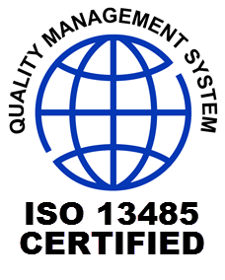
Документация и записи, требуемые стандартом ISO 13485
В стандарте существует множество требований к документации разных типов (упомянутых выше). Эти требования относятся как к документам, так и к записям. Стандарт ISO 13485 довольно ясен, например, в этом разделе «Обработка жалоб» - организация должна задокументировать процедуры для своевременной обработки жалоб. Когда вы это видите, вы знаете, что по этому поводу запрашивается задокументированная процедура. Просмотрите следующий (очень длинный) список, в котором указано, какой тип документации требуется для каждого пункта стандарта ISO 13485:
Создание и ведение записей, необходимых для демонстрации соответствия стандарту ISO 13485 и нормативным требованиям.
Информация, необходимая для поддержки работы и мониторинга этих процессов.
Критерии и методы, необходимые для обеспечения эффективности как функционирования, так и управления процессами СМК.
http://isocertificationservices.co/wp-content/uploads/ISO13485-CERTIFIED.png

Slide 23

Руководство по качеству
Руководство по качеству - это документ с четкой целью: представить и сообщить о намерениях, объеме и структуре системы менеджмента качества в организации. Представьте, что в организацию приходит новый сотрудник. Он или она возьмет руководство по качеству, прочитает его и сразу сможет ответить на такие вопросы, как: Какова основная цель организации? Какие основные продукты и услуги? Как выглядит организационная структура? Как протекают основные процессы? Каковы политика и цели фирмы в области качества? Организация может использовать руководство в качестве инструмента обучения и канала связи для своих сотрудников или любых других заинтересованных сторон (как внешних, так и внутренних) относительно политики качества и целей в области качества.
https://www.gov.kz/uploads/2021/7/8/07fb000698151fddc7b2b6849bfa590a_original.120616.jpg

Slide 24

Давайте рассмотрим требования стандарта ISO 13485 в отношении руководства по качеству:
От организации требуется разработать, поддерживать и контролировать документированное руководство по качеству.
Руководство по качеству должно включать объем системы менеджмента качества.
Руководство по качеству должно включать список или ссылку на такой список исключений и неприменений.
Руководство по качеству должно включать документированные процедуры системы менеджмента качества или ссылку на них.
Руководство по качеству должно включать описание взаимодействия между процессами системы менеджмента качества.
Руководство по качеству должно описывать структуру системы документации, используемой системой менеджмента качества.
https://5.imimg.com/data5/YF/TR/MY-3353330/iso-13485-consultancy-500x500.png

Slide 25
Создание и поддержание руководства по качеству.
Организация должна разработать и поддерживать руководство по качеству, которое включает все упомянутые выше требования. Я рассмотрю эти требования в следующих параграфах. Это руководство по качеству должно быть включено в документацию СМК, как и любая другая документация, и представлено органам управления.
Я видел много руководств по качеству в своей жизни. Большинство из них были сборниками поверхностных заявлений, не связанных с реальным статусом системы менеджмента качества. Могу сказать, что я оцениваю систему менеджмента качества и ее эффективность в соответствии с формой и содержанием ее руководства по качеству, как и ваш аудитор; Руководство по качеству, его структура и содержание могут многое рассказать о системе менеджмента качества и ее эффективности. Руководство по качеству уникально для каждой организации или типа медицинского оборудования. Небольшой организации может быть проще включить описание всей своей системы менеджмента качества в руководство по качеству, включая все документированные процедуры, требуемые стандартом ISO 13485, в то время как другие организации не могут из-за их структуры и требований. Объем и размер руководства по качеству определяются в соответствии с организационными параметрами: географическим местоположением, организационной структурой, сферами деятельности и областью сертификации. Может случиться так, что организация запросит сертификацию только для одного из своих продуктов. Он может запросить сертификацию только одного подразделения. Здесь руководство по качеству разъясняет, что входит в системы менеджмента качества. Он описывает организацию, ее деятельность и профиль, в каких технологиях она работает, каковы процессы и продукты. Давайте рассмотрим структуру и содержание, ожидаемые от руководства по качеству.

Slide 26
Профиль организации
Профиль компании обычно включается в руководство по качеству, хотя это и не обязательно. Требование состоит в том, чтобы представить и описать основные технологии и продукты, с которыми работает производитель. Этой цели может служить профиль компании. Возможно, руководство по качеству будет распространено среди клиентов для ознакомления. Профиль может включать такие детали, как:
Ассортимент и отрасли, в которых работает фирма
Различные продукты и услуги, которые предоставляет компания (это еще не объем)
Исторические данные, такие как год основания.
Географические районы, в которых работает фирма
Адрес организации, на которую ссылается руководство по качеству.

Slide 27
Область применения системы менеджмента качества
Область применения QMS определяет, в каких областях и границах активна организация, и описывает услуги, ресурсы, процессы, операции и продукты, к которым применяется система качества. Другими словами, сфера применения QMS определяет ее домен. На практике этот текст также появляется в сертификате. Точное и правильное определение области применения имеет решающее значение, поскольку оно определяет, какие продукты и услуги включены в СМК, а также процессы и действия, которые необходимо планировать, контролировать и документировать в соответствии с требованиями стандарта ISO 13485 и применимыми нормативными актами. требования.

Slide 28

Правильное определение объема имеет решающее значение, потому что объем определяет, какие из ваших продуктов и услуг включены в систему менеджмента качества, а также процессы и действия, которые необходимо контролировать. Объем будет касаться следующих вопросов:
Продукт, который будет включен в систему менеджмента качества
Все применимые действия по реализации, которые будут осуществляться в рамках системы менеджмента качества: исследования и разработки, производство, маркетинг, установка и обслуживание в соответствии с ролью организации в жизненном цикле медицинского изделия.
Расположение организационных единиц, которые будут входить в систему менеджмента качества.
https://globalnews.ca/wp-content/uploads/2019/06/operation.jpg?quality=85&strip=all

Slide 29
Давайте возьмем пример и предположим, что объем уже определен и задокументирован. Однако организация разрабатывает совершенно новый продукт с новыми процессами и видами деятельности. Пока продукт не включен в область действия руководства по качеству (и, следовательно, в область действия сертификата стандарта ISO 13485), он официально не включен в систему управления качеством, хотя разработка и реализация выполнялись под соответствующим контролем. ведутся все записи и так далее.
Вот несколько примеров формулировок из сертификатов, которые я видел:
Разработка, производство и продажа мониторов пациента типа X
Проектирование, разработка и производство IVD для подготовки образцов.
Разработка и производство медицинских, хирургических и лапароскопических устройств и принадлежностей.
Производство нестерильных респираторных изделий, включая аэрозольные маски и портативные небулайзеры.
Проектирование, разработка, производственное обслуживание и маркетинг, а также установка оборудования для наблюдения за пациентами.

Slide 30
Список исключений и не применений требовании стандарта ISO 13485:
Руководство по качеству должно включать список исключений и обоснований. Если какое-либо требование в этих разделах стандарта ISO 13485 неприменимо в связи с ее операциями, продуктами или услугами или характером медицинского изделия, для которого применяется система менеджмента качества, организация может исключить их из своей СМК; организации не нужно включать эти неприменимые требования в свою систему менеджмента качества. Например, если ваша организация не использует какие-либо устройства для мониторинга и измерения своих процессов и операций. Когда вы решите исключить требование, убедитесь, что какое-либо действие, операция или процесс не включены в QMS и не относятся к этим требованиям.
Каждое исключение требует обоснования от имени организации заявления с объяснением приемлемой причины исключения требования. Хотя это не требуется стандартом ISO 13485, я бы включил список всех соответствующих применимых нормативных требований в руководство по качеству. Введение будет списком или ссылкой на список. Требуется определить все правила, которые применяются к системе менеджмента качества и типу MD, и руководство по качеству является подходящим документом для включения такого списка или ссылки на какой-либо такой список. Вы можете рассматривать его как инструмент для повышения осведомленности о применимых нормативных требованиях во всей организации, особенно среди человеческих ресурсов.

Slide 31
Список исключений из средств контроля проектирования и разработки, требуемых нормативными требованиями
Руководство по качеству должно включать список исключений из средств контроля проектирования и разработки, требуемых регулирующими требованиями. Если применимые нормативные требования допускают исключения из средств управления проектированием и разработкой, они могут быть исключены и могут не включаться в систему менеджмента качества. Обоснование их исключения из системы менеджмента качества должно быть задокументировано. Обычно в обосновании указывается:
Какая альтернатива может быть продемонстрирована на соответствующем уровне соответствия средствам управления проектированием и разработкой?
Как СМК соответствует требованиям стандарта ISO 13485, хотя нормативные требования были исключены.

Slide 32

Организационная структура
Хотя это и не обязательно, я рекомендую включить организационную структуру в руководство по качеству. Организационная структура - это определение иерархии в организации и самое основное определение вашей СМК. Структура определяет, кто перед кем стоит и кто кому подчиняется. Структура будет относиться к рабочим процессам и сфере применения СМК. Это поможет в построении схемы системы менеджмента качества, очень важно для построения схемы процессов и их взаимодействия, а также помогает позиционировать всех участников системы менеджмента качества в организации. Организационная структура будет включать все отделы и организационные единицы или организации, которые контролируются СМК. Акцент будет сделан на организационные зависимости.
https://images.theconversation.com/files/277995/original/file-20190604-69087-6q2xjq.jpg?ixlib=rb-1.1.0&q=45&auto=format&w=1200&h=1200.0&fit=crop

Slide 33
Взаимосвязь этих процессов, операций и действий в различных областях реализации медицинских устройств определяет, как процесс протекает между различными организационными единицами в организации. Стандарт ожидает, что вы определите и задокументируете точки, события и последовательности потока процессов, в которых инициируются взаимодействия, и характер этого взаимодействия. Взаимоотношения между персоналом могут складываться как:
Последовательность действий
Обмен информацией между процессами
Обмен входами и выходами процессов
Подача спецификаций
Передача знаний
Передача материалов и компонентов
Проверка требований между процессами
Проверка требований между процессами
Связь между процессами и спецификациями продукции
Интеграция передачи дизайна в производство
Разработка процессов с поставщиками и поставщиками услуг аутсорсинга.
Концепция и развитие
Производство
Упаковка и маркировка
Реклама
Продажа
Использование
Утилизация
Диаграмма 3: Основные этапы жизненного цикла медицинского устройства.

Slide 34
На практике я бы создал диаграмму, которая в целом показывает, как процессы управляются в СМК и как различные средства управления, контроль СМК, нормативные требования и требования безопасности - интегрированы в деятельность СМК. Я подготовил вот пример: Диаграмма-3 демонстрирует роль организации в жизненном цикле медицинского изделия и, следовательно, процессы, вытекающие из этой роли.
Для каждой роли жизненного цикла медицинского изделия, в которой участвует организация, я бы принял следующую модель процесса, которая демонстрирует, какие элементы СМК задействованы в процессе и как средства контроля качества, а также средства контроля процесса интегрированы между деятельность по реализации и деятельность по обеспечению качества.

Slide 35

Структура документации
СМК должна иметь структуру используемой документации. Идея состоит в том, чтобы разработать структуру, которая демонстрирует отношения и взаимосвязи между различными документами в рамках СМК и позволяет отслеживать процесс через документированную информацию; некоторые документы связаны с другими документами, выходные данные одного документа являются входными данными для другого документа и так далее. На структуру также влияют нормативные требования и деятельность по управлению рисками. Структура должна быть эффективно спланирована и должна отражать отношения между различными типами документов в организации.
https://www.agentscheckmate.com/wp-content/uploads/2020/06/documentation.jpg
Эти отношения основаны на ваших организационных потребностях и будут поддерживать вашу деятельность. Другими словами, позвольте вашим организационным потребностям и оперативной деятельности определять структуру документации. Хорошим примером взаимосвязи и взаимосвязи документации является рабочая инструкция и ссылки на конкретные формы; рабочая инструкция описывает какой-либо вид деятельности (контролируемый документ) и относится к определенной форме (другому контролируемому документу), которую сотрудник должен заполнить, чтобы предоставить доказательства (запись) эффективности этой деятельности.

Slide 36
Традиционным и наиболее распространенным методом анализа структуры документации в организации будет упорядочивание, классификация, категоризация и установка уровней для типов документов и записей, используемых в организации, в соответствии с их характеристиками и ролью в системе менеджмента качества. Я подготовил здесь схему, которая предлагает один из способов определения структуры документации.
Процедуры качества
Политика и цели в области качества
Рабочий процесс и основные процессы
СОПы, спецификации, план качества, рабочие инструкции и формы
Записи
Описание основного процесса
Процедура поддержки деятельности по обеспечению качества
Порядок и инструкции по работе процессов
Доказательства и результаты
Ключевая цель системы
Требования безопасности
Нормативные требования
Рис.-1: Пирамида документации

Slide 37
Эта пирамида документации описывает рабочий процесс документы и записи в организации и представляют уровни для типов документов, которые обычно используются в СМК, от планирования стратегических этапов до повседневной работы по выполнению действий и заполнению форм или управлению записями. Этот метод наглядно показывает, что с каждым нисходящим уровнем пирамиды количество необходимой документации будет увеличиваться. На содержание и формат документации влияют две основные проблемы: применимые нормативные требования и требования безопасности. Этот вид пирамиды обеспечивает навигацию для пользователей по различным детским документам в организации. Другими словами, когда заинтересованной стороне (внутренней, например, пользователь или сотрудник, или внешней, например, аудитору) необходимо ознакомиться с документацией организации, она может использовать эту структуру для ориентации. Такая структура может установить основу для ответственности и полномочий в отношении:
Планирование и утверждение документов и записей
Идентификация и распространение документов и записей
Управление и обновление документов и записей, а также их исправления.
Расположение и хранение документов и записей
Удаление документов и записей

Slide 38

Стратегический уровень
На первом уровне пирамиды документации мы найдем документацию декларативных заявлений организации, которые включают ключевые элементы СМК и задают стратегическое направление СМК. Эта документация имеет четкую цель: представить и сообщить о намерениях, объеме и структуре СМК в организации. Он включает такие элементы, как область действия СМК, политики качества, цели качества или ссылки на них, организационная структура, исключения, общий процесс организации и так далее. Одним из известных документов, обслуживающих этот стратегический уровень, является руководство по качеству. Другой - документ, который ссылается на цели в области качества или включает их.
https://www.marketing91.com/wp-content/uploads/2020/02/Strategy.jpg

Slide 39

Рабочие и основные процессы.
https://www.opensourceforu.com/wp-content/uploads/2016/02/Life-of-process-visual3.jpg
Предложение клиента
Заказ покупателя
Реализация продукта
Покупка
Доставка
Выставление счетов
Послепродажная деятельность
Рабочий процесс описывает рабочий процесс организационной единицы (организации или части организации), где каждый шаг зависит от предыдущего шага. Он описывает бизнес-деятельность с пошаговыми процессами, их ресурсами, их последовательностью (прогрессией) и взаимодействиями, которые преобразуют входы в выходы, например, материалы в товары или информацию в услуги. Рабочий процесс может отображаться в виде диаграммы или описания (текста). Я подготовил здесь пример диаграммы; см. рис. 2. Это очень просто, но достаточно, чтобы передать основную идею.
Рис.-2: Пример рабочего процесса.

Slide 40
Записи
Записи являются свидетельством выполнения действия и представляют собой выходы и результаты процесса. Записи свидетельствуют о том, что цели были (или не были) достигнуты. Записи логически являются последним уровнем пирамиды документации в вашей QMS и являются выходом процессов, процедур, рабочих инструкций, спецификаций и планов. Записи могут служить двум основным целям:
1. Проверка исполнения, когда записи используются для подтверждения соответствия требованиям или спецификациям. Процедура, спецификация или другое задокументированное требование требует выполнения процесса или действия. С помощью записей можно проверить, что это было выполнено в соответствии со спецификацией: ресурсы, последовательность, ответственность и действия.
2. Оценка эффективности. С помощью записей можно проверить эффективность деятельности и оценить результаты по критериям.

Slide 41
Не следует путать две функции записи и формы. После того, как форма заполнена и подана, она становится записью - свидетельством того, что действие было выполнено. Распечатайте пустую форму - это документ. Используйте его и пишите в нем информацию - это запись. Экран, используемый для ввода заказа клиента в системе ERP, может считаться формой. Детали определенного заказа являются записью. Типы записей включают:
Свидетельства цепочки поставок: заказы клиентов, накладные, счета-фактуры, кредитовые авизо, квитанции о получении и сертификаты соответствия, принятые от поставщиков.
Свидетельство этапа производства: формы для производственных заказов, протоколы испытаний с результатами, этикетки с подробными сведениями о производстве, такими как серийные номера, формы проверки, утверждения выпуска работ, а также записи обеспечения качества и утверждения партий.
Записи об обслуживании ресурсов: записи о техническом обслуживании станков, отчеты о состоянии производственных инструментов и записи об обучении.
Записи, относящиеся к деятельности по обеспечению качества: записи анализа со стороны руководства, внутреннего аудита и несоответствий, а также свидетельства анализа проекта.

Slide 42
Список процессов и ссылки на стандартные требования
Руководство по качеству будет включать процедуры или список процедур, которые включены в СМК. Это процедуры, которые описывают процессы, которые производитель использует для поддержания системы менеджмента качества и реализации медицинского изделия: процедуры, которые поддерживают реализацию медицинского изделия, а также процедуры качества. Один из вариантов - включить процедуры в само руководство по качеству. Я не люблю этот метод, так как считаю, что каждая процедура имеет право на отдельный документ. Кроме того, процедуры могут быть динамичными и часто изменяться. Каждый раз, когда процедура изменяется, все руководство по качеству должно быть изменено, исправлено, распечатано и подписано: не очень эффективно. Я предпочитаю разделять руководство по качеству и процедуры и вести список процедур. Этот список будет в руководстве по качеству или в руководстве по качеству будет ссылка на него. Список будет относить каждую процедуру к соответствующим стандартным требованиям. Таким образом можно будет обеспечить выполнение всех стандартных требований к документированным процедурам.

Slide 43
Использованная литература.
«Биомедицинская инженерия. Проблемы и перспективы», Г.Н. Пахарьков. Российская Федерация, 2011год.
«Международные стандарты аккредитации медицинских организаций», Яковлева И.Н, Балкизов Залим Замирович, Новиков П.И. РФ-2013
ISO 13485 - the Quality Management System for Medical Devices: Understanding Quality, Risk and Design Control, Mr Brendan Cooper. Paperback – April 14, 2017
Medical Device Quality Assurance and Regulatory Compliance, Richard C. Fries, Published September 19, 2019.

Slide 44

СПАСИБО ЗА ВНИМАНИЕ
https://prikolist.club/wp-content/uploads/2019/11/10-243.jpg

